Slide 1

20159. 동작 그만. 밑장 빼기냐?

Slide 2
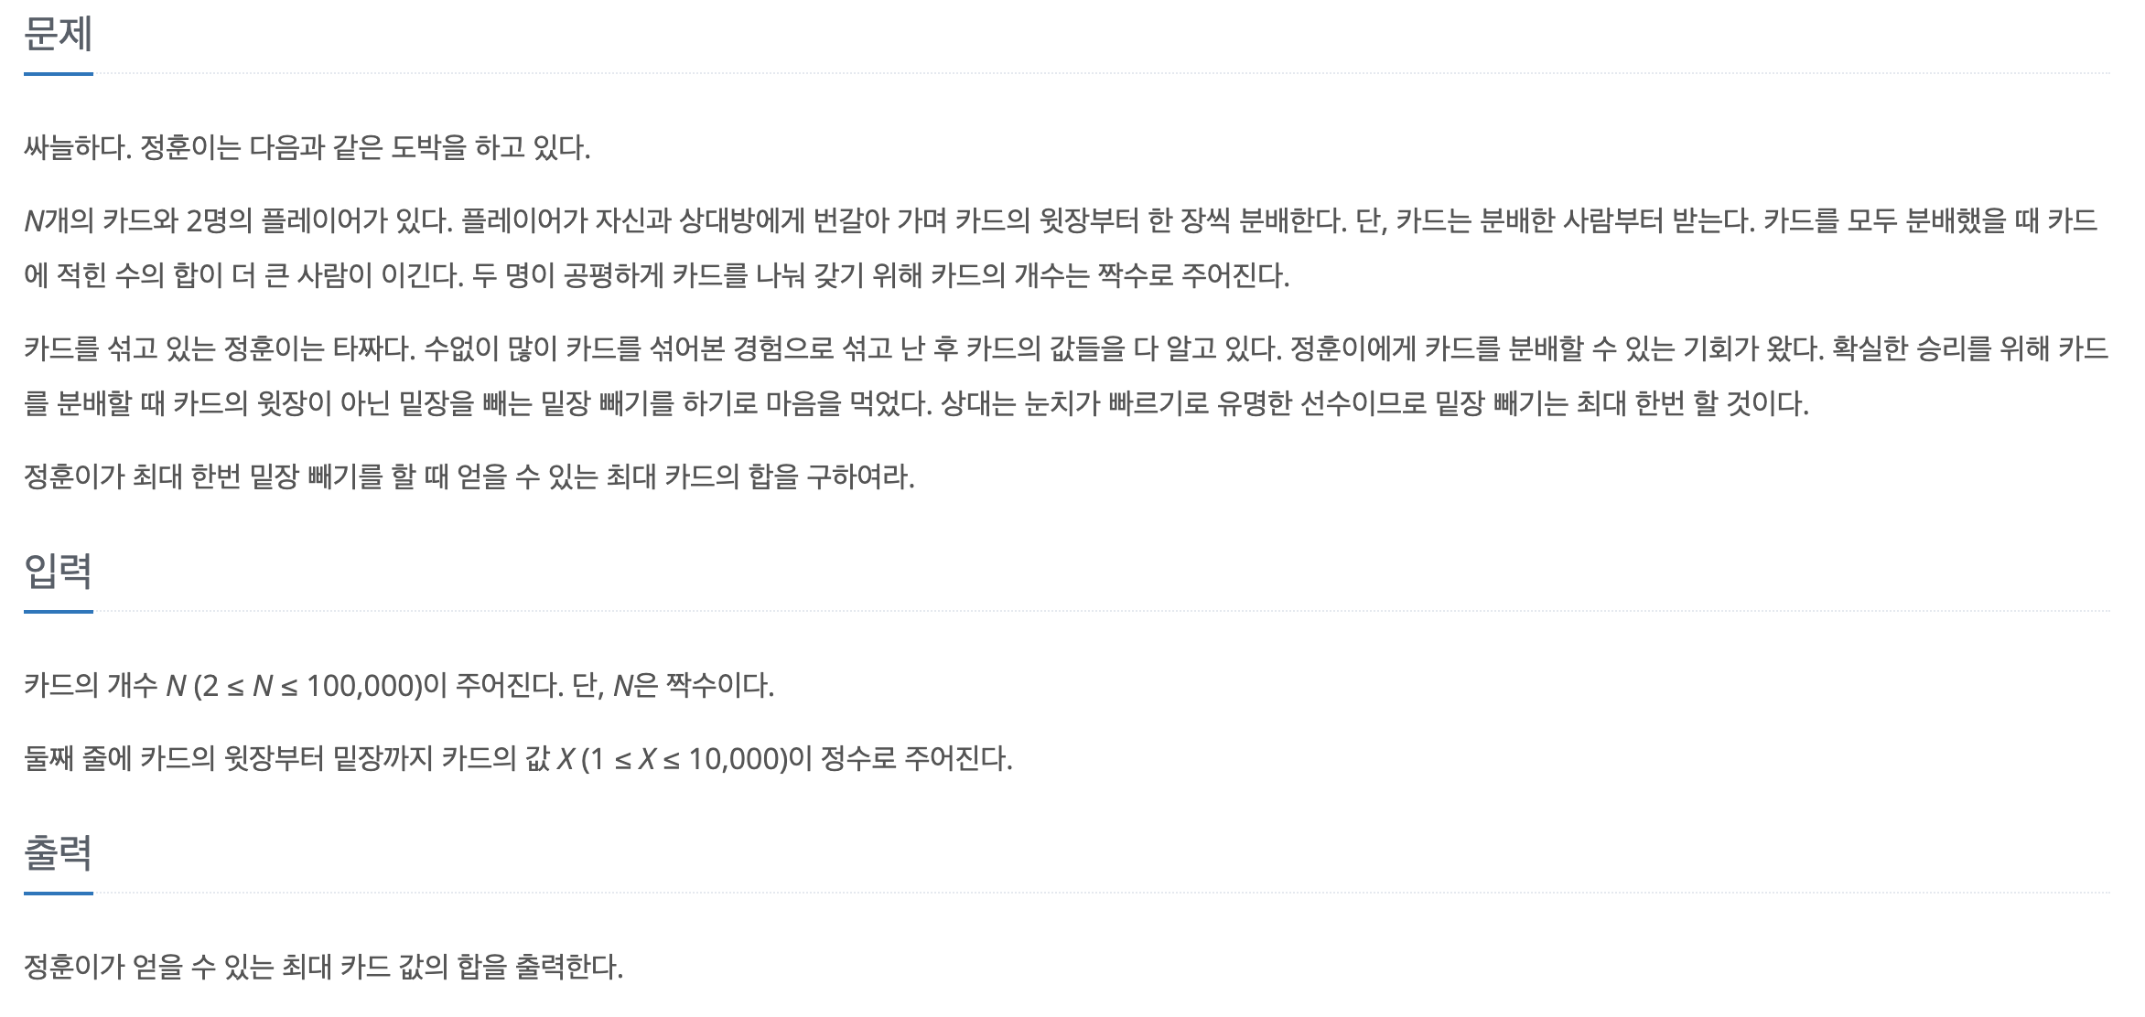

Slide 3
카드 순번 : 1. 2. 3. 4. 5. 6. 7. 8
N = 카드 총 개수
Psum => 앞에서부터 홀수번째 누적합 예) 1 + 3 + 5 + 7
Bsum => 뒤에서부터 짝수번째 누적합 예) 2 + 4 + 6 + 8
밑장 | 내가 받는 카드 순번
나 | 8 + 2 + 4 + 6
상대 | 1 + 2 + 4 + 6
나 | 1 + 8 + 4 + 6
상대 | 1 + 3 + 4 + 6
나 | 1 + 3 + 8 + 6
상대 | 1 + 3 + 5 + 6
나 | 1 + 3 + 5 + 8
상대 | 1 + 3 + 5 + 7
첫번째 : 2 + 4 + 6 + 8 => Psum[0] + Bsum[4]
두번째 : 1 + 4 + 6 + 8 => Psum[1] + Bsum[3]
세번째 : 1 + 3 + 6 + 8 => Psum[2] + Bsum[2]
네번째 : 1 + 3 + 5 + 8 => Psum[0] + Bsum[1]
.
.
.
i가 1부터라고 가정할 때,
점화식 : Psum [i - 1] + Bsum [N / 2 – (i - 1)]

Slide 4
카드 순번 : 1. 2. 3. 4. 5. 6. 7. 8
카드 순번 : 1. 2. 3. 4. 5. 6. 7. 8
N = 카드 총 개수
Psum => 앞에서부터 홀수번째 누적합 예) 1 + 3 + 5 + 7
Bsum => 뒤에서부터 짝수번째 누적합 예) 2 + 4 + 6 + 8
밑장 | 내가 받는 카드 순번
나 | 8 + 2 + 4 + 6
상대 | 1 + 2 + 4 + 6
나 | 1 + 8 + 4 + 6
상대 | 1 + 3 + 4 + 6
나 | 1 + 3 + 8 + 6
상대 | 1 + 3 + 5 + 6
나 | 1 + 3 + 5 + 8
상대 | 1 + 3 + 5 + 7
첫번째 : 1 + 2 + 4 + 6 => Psum[1] + Bsum[4] – Bsum[1]
두번째 : 1 + 3 + 4 + 6 => Psum[2] + Bsum[3] – Bsum[1]
세번째 : 1 + 3 + 5 + 6 => Psum[3] + Bsum[2] – Bsum[1]
네번째 : 1 + 3 + 5 + 7 => Psum[4] + Bsum[1] – Bsum[1]
.
.
.
i가 1부터라고 가정할 때,
점화식 : Psum [ i ] + Bsum [N / 2 – (i - 1)] – Bsum [ 1 ]

Slide 5
